Slide 1

Đề tài: NỀN TẢNG CHIA SẺ KHOÁ HỌC – HỌC TẬP TRỰC TUYẾN THÔNG MINH
TRƯỜNG ĐẠI HỌC CẦN THƠ
KHOA CÔNG NGHỆ THÔNG TIN & TRUYỀN THÔNG
Giáo viên phản biện:
GV. TRƯƠNG QUỐC ĐỊNH
GV. PHAN TẤN TÀI
Sinh viên thực hiện:
LÊ MINH NGHĨA
B1605229
Giáo viên hướng dẫn:
PHẠM NGỌC QUYỀN

Slide 2
NỘI DUNG
1
GIỚI THIỆU
2
NỘI DUNG VÀ KẾT QUẢ THỰC HIỆN
3
KẾT LUẬN VÀ HƯỚNG PHÁT TRIỂN
4
DEMO CHƯƠNG TRÌNH

Slide 3
1. GIỚI THIỆU
1
ĐẶT VẤN ĐỀ
2
LỊCH SỬ GIẢI QUYẾT VẤN ĐỀ
3
MỤC TIÊU ĐỀ TÀI

Slide 4
1. Giới thiệu
1. Đặt vấn đề
Sự phát triển của ngành công nghệ thông tin
Nhu cầu tìm kiếm gia sư cá nhân tăng cao
Các nền tảng dạy và học online ra đời ngày càng nhiều
Xây dựng “Nền tảng chia sẻ khoá học – học tập trực tuyến thông minh” là cần thiết
Notes:
Cntt, phát triển rất vượt bậc đặc biệt là những năm gần đây càng được ứng dụng nhiều vào mọi mặt của cs, trong đó giáo dục là ngành không thể không nhắc đến
Cùng với sự phát triển đó, nhu cầu học tập của mn cũng tăng cao hơn, vì thế mà các bậc cha mẹ không muốn con mình thua thiệt bất kỳ ai nên luôn muốn tìm gia sư dạy kèm cho con mình, nhưng vấn đề tìm kiếm được gia sư giỏi và phù hợp lại là một vấn đề rất khó khăn
Trong năm 2020 này đã xảy ra một việc vô cùng đáng tiếc đó là dịch bệnh covid, điều này làm cho mọi người phải giản cách xã hội, không thể đi làm, không thể đến lớp, vì vậy mà các nền tảng học online được phổ biến hơn bao giờ hết
Từ những bất cập đó em quyết định xây dựng đề tài “Nền tảng chia sẻ khoá học- học tập trực tuyến thông minh” để giải quyết các vấn đề trên

Slide 5
1. Giới thiệu
2. Lịch sử giải quyết vấn đề
Trên thực tế hiện nay đã có nhiều nền tảng phục vụ cho học tập trực tuyến như Skillshare, Unica, Edumall, Kyna…Và các nền tảng giúp tìm kiếm gia sư như: edubox, blacasa, giasutructuyen với giao diện bắt mắt và các tính năng hữu ích.
Tuy nhiên các trang web trên chưa hỗ trợ tìm kiếm gia sư ở gần cũng như quản lý tài liệu cá nhân, học trực tuyến và đăng tải khoá học trong cùng một hệ thống

Slide 6
1. Giới thiệu
3. Mục tiêu đề tài
Tìm kiếm
Trò chuyện
Tài liệu
Học trực tuyến
Tìm kiếm gia sư phù hợp với nhu cầu
Trò chuyện trực tuyến giữa gia sư và học viên
Quản lý tài liệu cá nhân và tài liệu khoá học
Học tập trực tuyến trên hệ thống
Notes:
Tìm kiếm: giúp tìm được gia sư theo đúng nhu cầu, tin cậy, ở gần
Trò chuyện:biết rõ hơn về gia sư, thuận tiện trao đổi
Tài liệu: cung cấp công cụ quản lý tài liệu cá nhân cũng như tài liệu trong khoá học
Dạy trực tuyến: hỗ trợ dạy trực tuyến, cho phép chia sẻ màn hình giữa mọi người trong phòng học

Slide 7
2. NỘI DUNG VÀ KẾT QUẢ
1
CƠ SỞ LÝ THUYẾT
2
QUY TRÌNH HOẠT ĐỘNG
3
SƠ ĐỒ USE CASE
4
THIẾT KẾ MÔ HÌNH

Slide 8
















2. Nội dung và kết quả
1. Cơ sở lý thuyết
Hệ thống “Nền tảng chia sẻ khoá học – học tập trực tuyến thông minh” được xây dựng dựa trên các nền tảng và công nghệ sau:
HTML – CSS
Ajax
Visual Code
VNPay
Bootstrap
PHP
Stringee
Glitch
Javascript
Laravel
MySQL
Firebase
Jquery
Mô hình MVC
Github
Google API
8
Notes:
Stringee là nền tảng (SDK/API) cung cấp tính năng Nghe - Gọi - Chat - SMS, có thể tích hợp nhanh vào các ứng dụng web.
Stringee – một startup trong lĩnh vực lập trình giao tiếp (Communication APIs) của việt nam, sau khi gọi vốn được 2 triệu USD thì đã được các tập đoàn lớn yêu cầu tích hợp như Viettel, VOV, Misa, Mobifone, VnDirect, Mediamart,…
Firebase là một nền tảng phát triển ứng dụng di động và website. Firebase cung cấp rất nhiều công cụ và dịch vụ để triển khai và phát triển cơ sở người dùng mà không cần quan tâm đến hạ tầng phần cứng
Glitch là 1 nền tảng mà giúp chúng ta có thể xây dựng ứng dụng Node.js trên cloud, public hoặc private .Tính năng:
Hỗ trợ version control giống như git
Cấu hình sẵn domain và hosting
Cũng cấp nhiều template để sử dụng

Slide 9
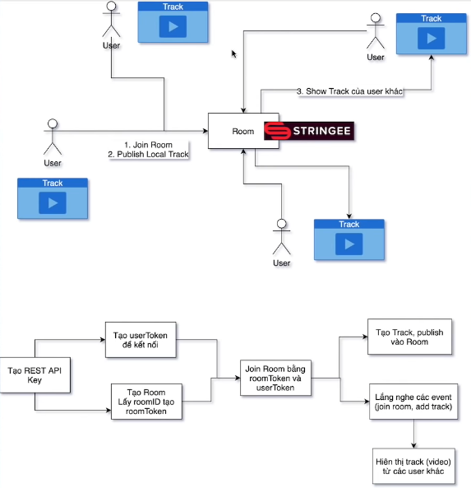
2. Nội dung và kết quả
1. Cơ sở lý thuyết
Notes:
Có 3 khái niệm:
User: người dùng trong cuộc họp
Room: cuộc họp
Track: webcam
User gửi track đến stringee, stringee gửi track đến mn trong room
Khi vào room thì sẽ tạo track, publich track ra
Lắng nghe event để hiển thị track

Slide 10
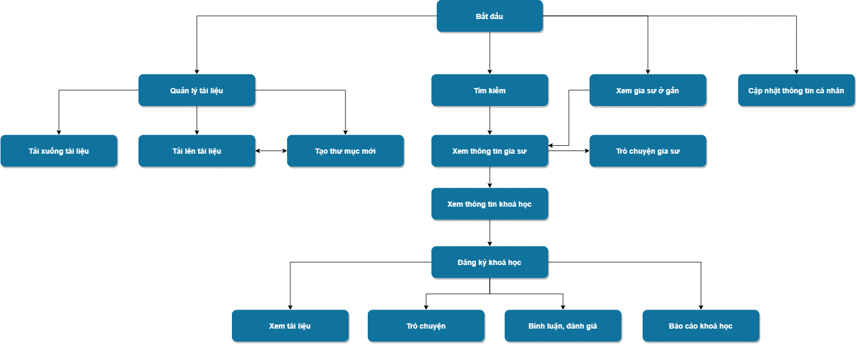
2. Nội dung và kết quả
2. Quy trình hoạt động
Quy trình hoạt động của học viên
Notes:
Có 3 khái niệm:
User: người dùng trong cuộc họp
Room: cuộc họp
Track: webcam
User gửi track đến stringee, stringee gửi track đến mn trong room
Khi vào room thì sẽ tạo track, publich track ra
Lắng nghe event để hiển thị track

Slide 11
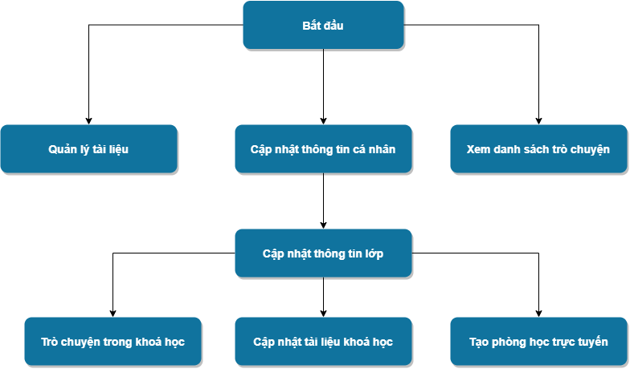
2. Nội dung và kết quả
2. Quy trình hoạt động
Quy trình hoạt động của gia sư
Notes:
Có 3 khái niệm:
User: người dùng trong cuộc họp
Room: cuộc họp
Track: webcam
User gửi track đến stringee, stringee gửi track đến mn trong room
Khi vào room thì sẽ tạo track, publich track ra
Lắng nghe event để hiển thị track

Slide 12
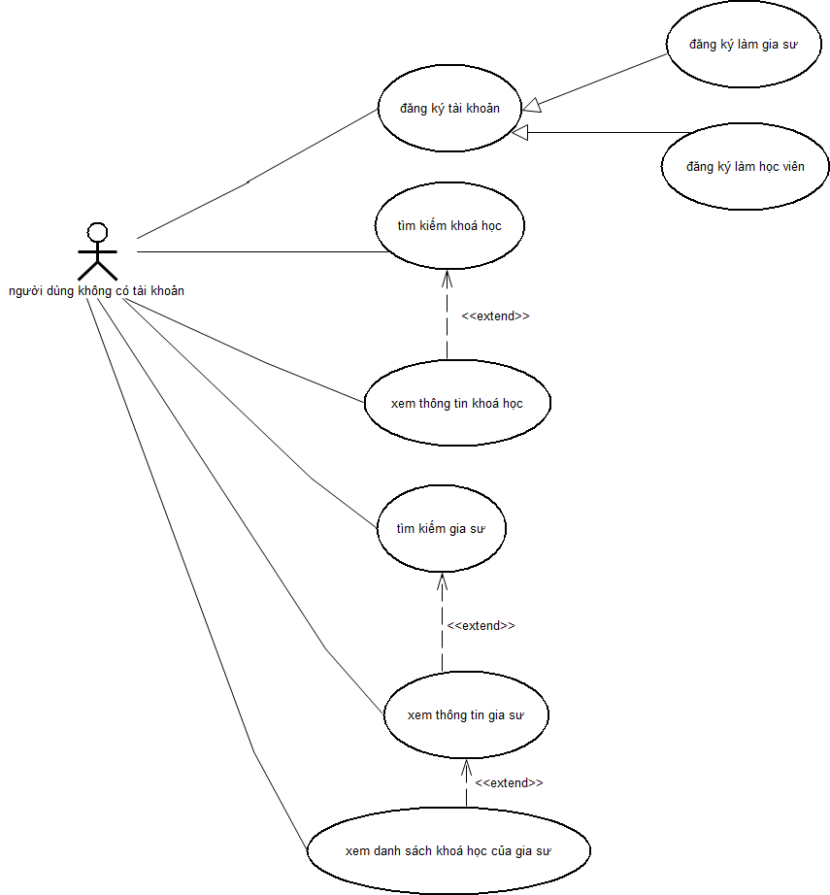
2. Nội dung và kết quả
3. Sơ đồ use case
Sơ đồ use case
Sơ đồ hoạt vụ của người dùng không có tài khoản (trang 28)

Slide 13
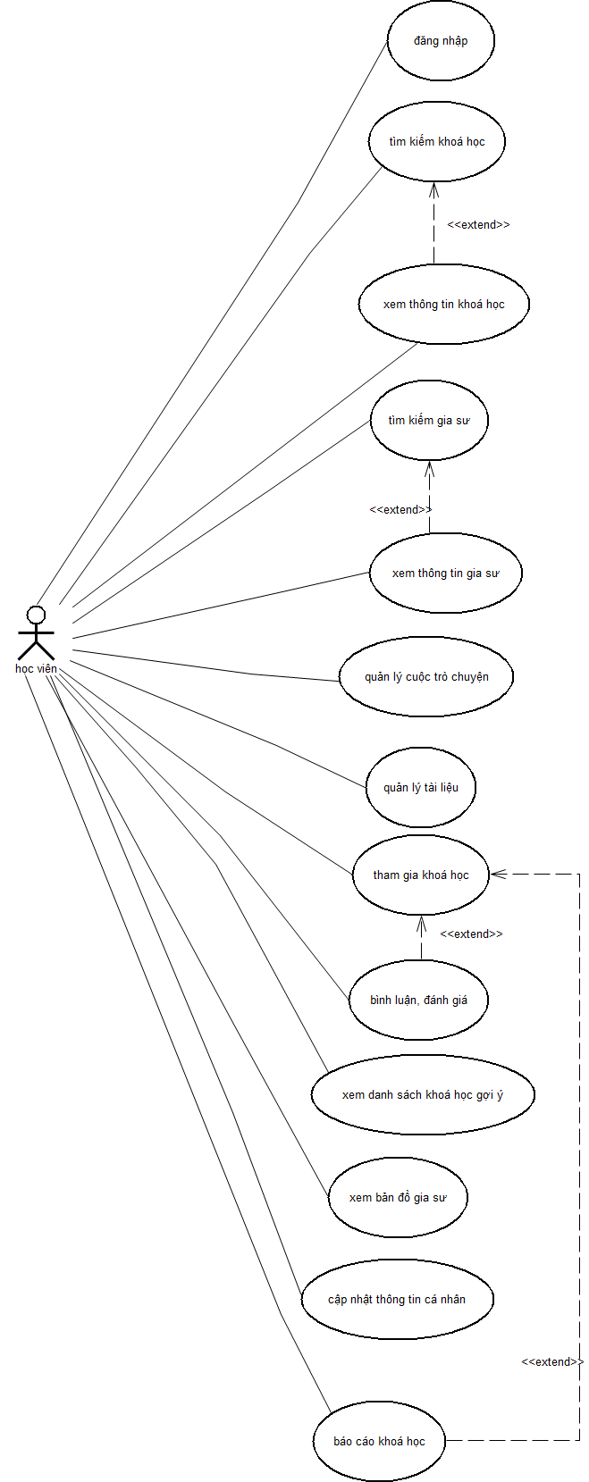
2. Nội dung và kết quả
3. Sơ đồ use case
Sơ đồ use case
Sơ đồ hoạt vụ của học viên (trang 29)

Slide 14
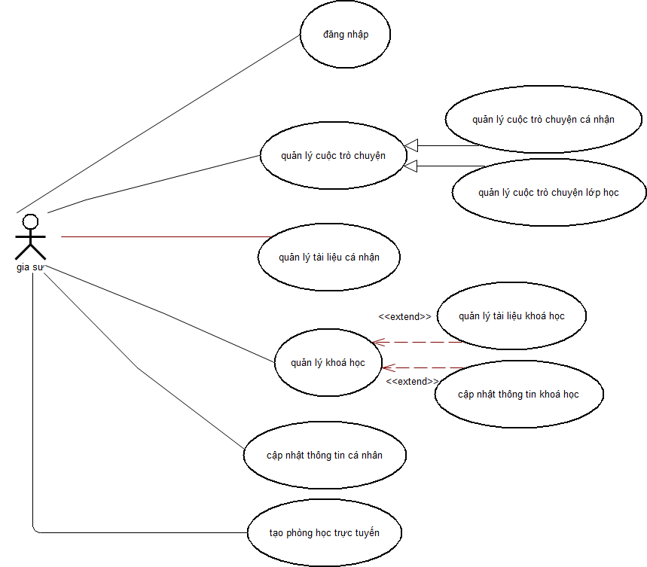
2. Nội dung và kết quả
3. Sơ đồ use case
Sơ đồ use case
Sơ đồ hoạt vụ của gia sư trang 30)

Slide 15
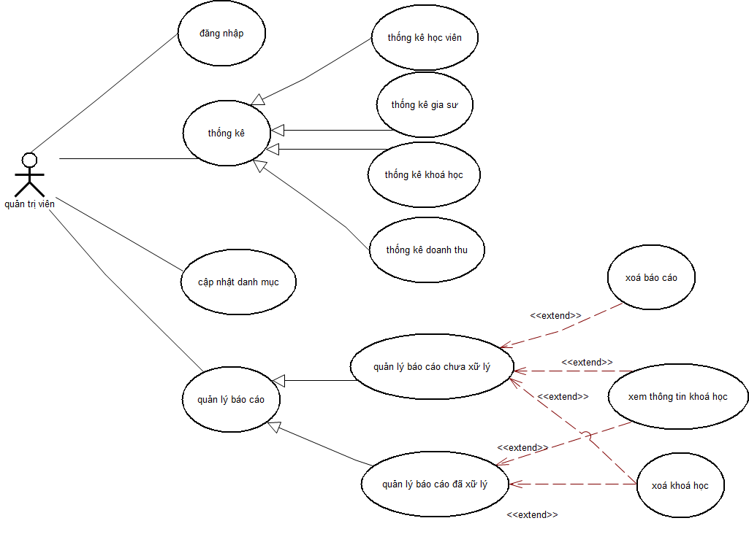
2. Nội dung và kết quả
3. Sơ đồ use case
Sơ đồ use case
Sơ đồ hoạt vụ của quản trị viên (trang 31)

Slide 16
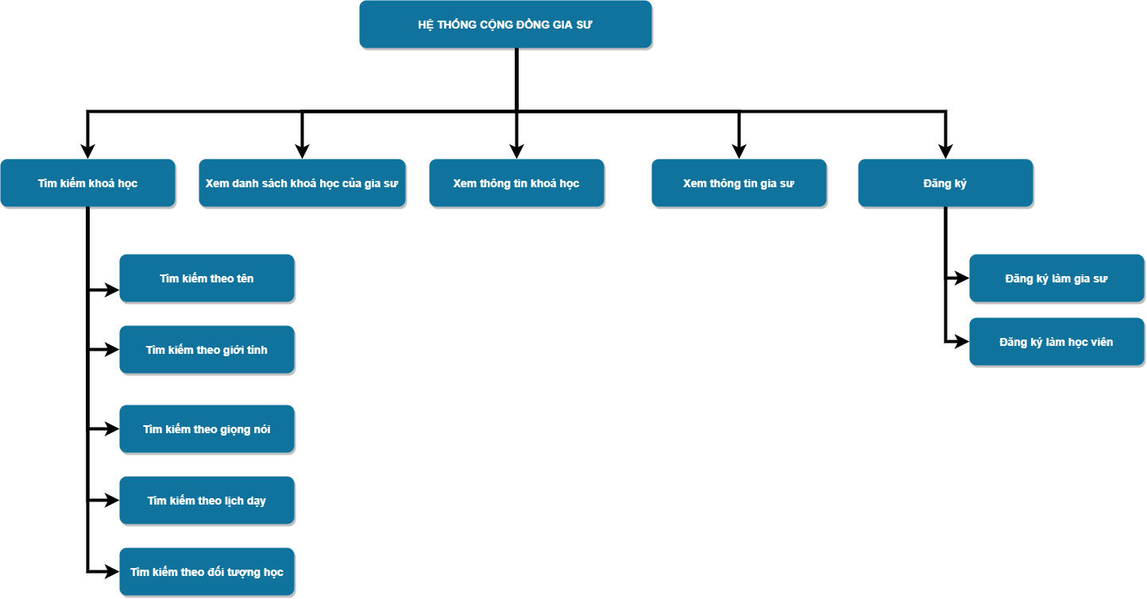
2. Nội dung và kết quả
4. Thiết kế mô hình
Sơ đồ chức năng
Sơ đồ chức năng của người dùng không có tài khoản (trang 38)

Slide 17
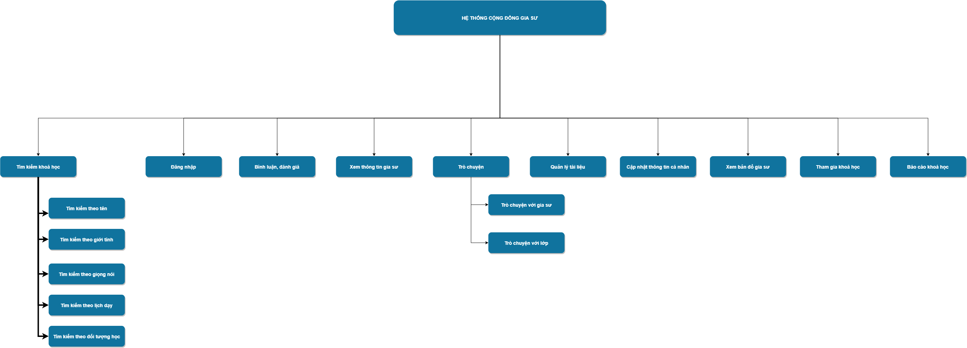
2. Nội dung và kết quả
4. Thiết kế mô hình
Sơ đồ chức năng
Sơ đồ chức năng của học viên (trang 39)

Slide 18
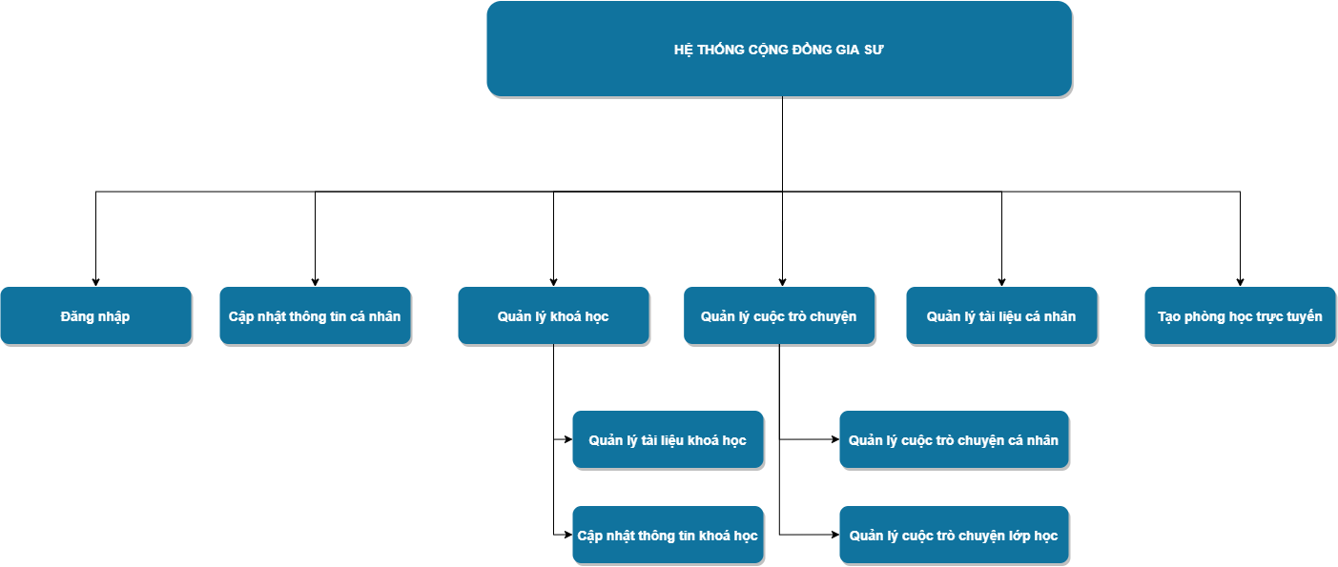
2. Nội dung và kết quả
4. Thiết kế mô hình
Sơ đồ chức năng
Sơ đồ chức năng của gia sư (trang 39)

Slide 19
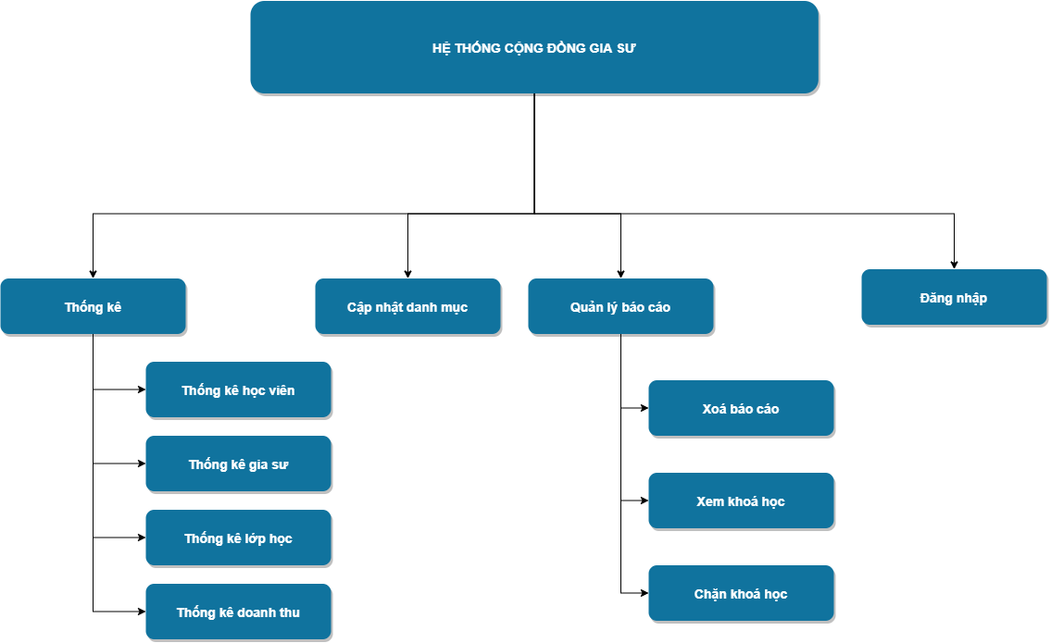
2. Nội dung và kết quả
4. Thiết kế mô hình
Sơ đồ chức năng
Sơ đồ chức năng của quản trị viên (trang 40)

Slide 20
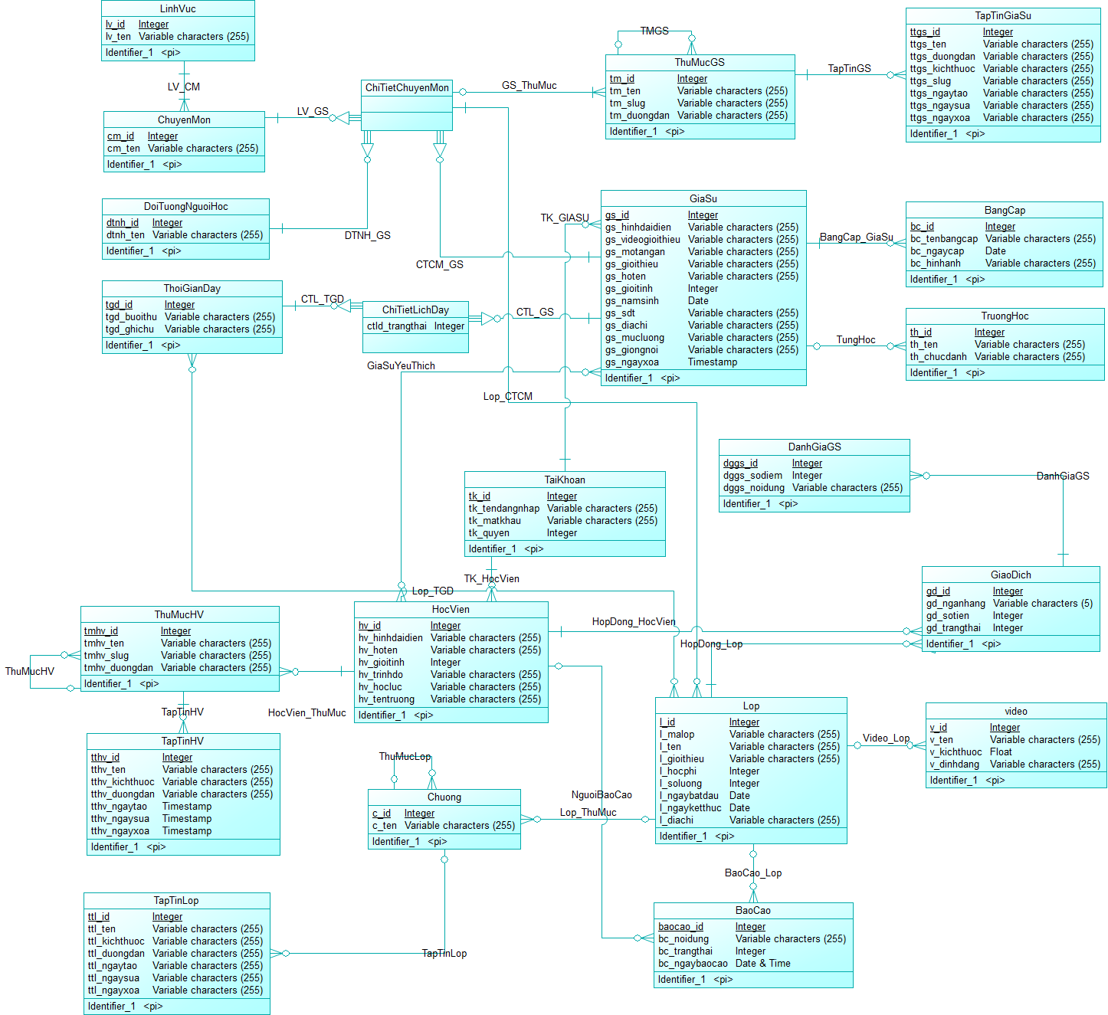
2. Nội dung và kết quả
4. Thiết kế mô hình
Mô hình dữ liệu mức quan niệm (CDM) (trang 32)

Slide 21
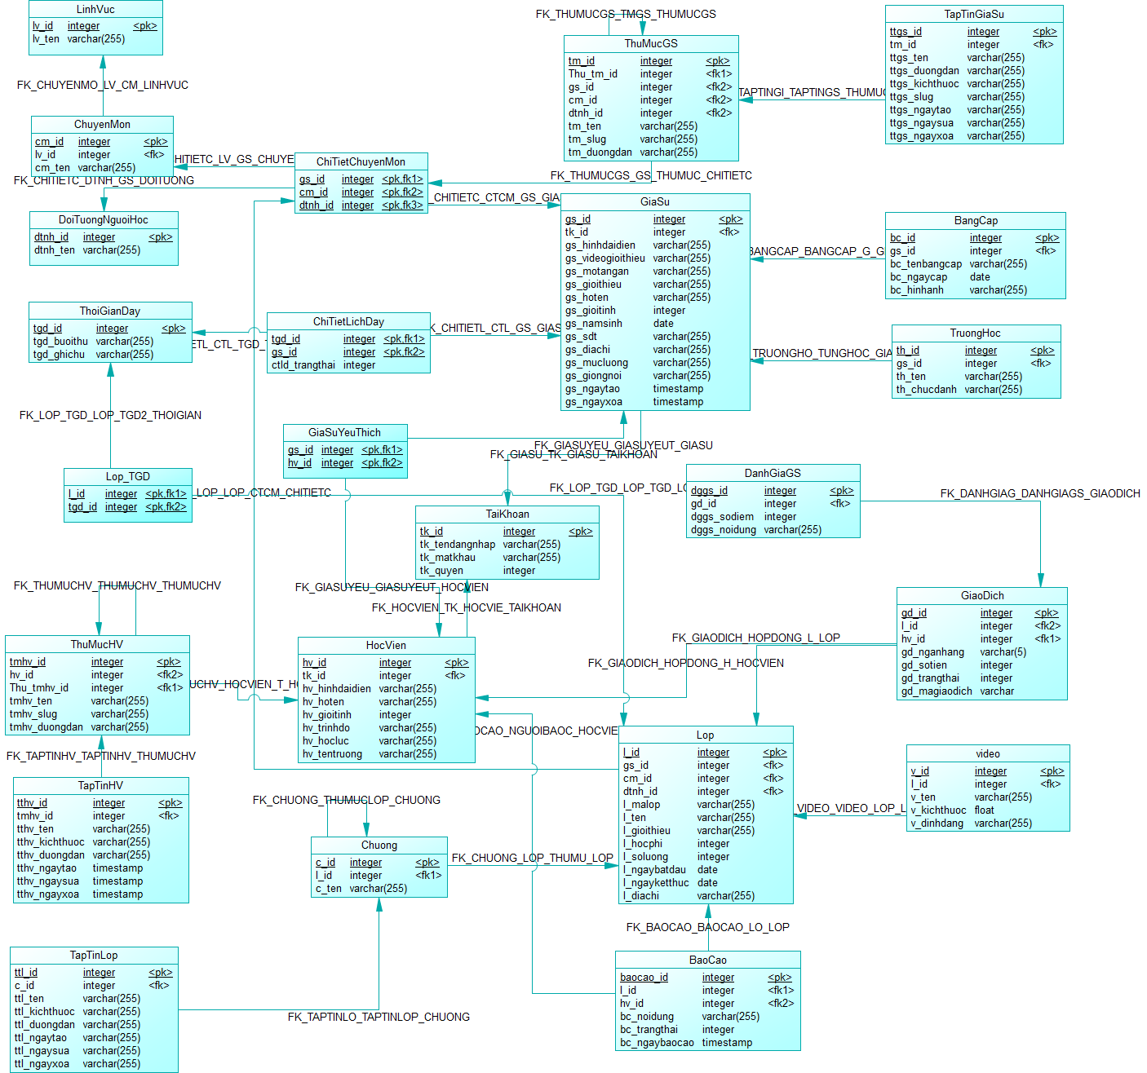
2. Nội dung và kết quả
4. Thiết kế mô hình
Mô hình dữ liệu mức vật lý (PDM) (trang 33)

Slide 22
3. KẾT LUẬN VÀ HƯỚNG PHÁT TRIỂN
1
KẾT QUẢ ĐẠT ĐƯỢC
2
HẠN CHẾ VÀ KHÓ KHĂN
3
HƯỚNG PHÁT TRIỂN

Slide 23
3. Kết luận và hướng phát triển
1. Kết quả đạt được
Tìm kiếm Đáp ứng nhu cầu tìm kiếm gia sư cho người học
Trò chuyện Hỗ trợ trò chuyện trực tuyến giữa gia sư – học viên và trò chuyện trong lớp học
Quản lý tài liệu Hỗ trợ quản lý tài liệu cá nhân cũng như tài liệu của khoá học
Bản đồ Hiển thị được bản đồ gia sư cũng như vị trí và đường đi và khoảng cách đến gia sư đó
Học trực tuyến Cung cấp nền tảng học tập trực tuyến cho người dùng
Quản lý Quản lý được người dùng trên hệ thống
Thống kê được dữ liệu người dùng

Slide 24
3. Kết luận và hướng phát triển
1. Kết quả đạt được
Tìm kiếm Đáp ứng nhu cầu tìm kiếm gia sư cho người học
Học trực tuyến Cung cấp nền tảng học tập trực tuyến cho người dùng
Quản lý tài liệu Hỗ trợ quản lý tài liệu cá nhân cũng như tài liệu của khoá học
Bản đồ Hiển thị được bản đồ gia sư cũng như vị trí và đường đi và khoảng cách đến gia sư đó
Thanh toán Chưa quản lý thu nhập của lớp học
Gia sư chưa thể rút tiền về tài khoản
Quản lý Quản lý được người dùng trên hệ thống
Thống kê được dữ liệu người dùng

Slide 25
3. Kết luận và hướng phát triển
2. Hạn chế và khó khăn
Quản lý Chưa tối ưu công cụ quản lý
Thanh toán Chưa quản lý thu nhập của lớp học
Gia sư chưa thể rút tiền về tài khoản
Quy mô Đề tài có quy mô lớn Tích hợp nhiều công nghệ
Thông tin cá nhân Chưa cập nhật được ảnh đại diện
Thời gian Vừa đi làm ở xa Làm nghiên cứu khoa học

Slide 26
3. Kết luận và hướng phát triển
3. Hướng phát triển
Triển khai vào thực tế Triển khai hệ thống vào thực tế
Tăng cường bảo mật
Tăng cường bảo mật cho quản lý tài liệu và thanh toán khoá học
Theo dõi tiến độ Theo dõi tiến độ học tập của học viên
Kiểm tra và giao bài tập
Cho phép tạo các bài kiểm tra trực tuyến và giao bài tập về nhà cũng như nộp bài ngay trên hệ thống
Chia sẻ tài liệu
Hỗ trợ chia sẻ tài liệu giữa mọi người trong hệ thống với nhau
Thêm các khuyến mãi Thêm các khuyến mãi hấp dẫn cho các khoá học
Notes:
Tăng cường bảo mật cho upload file
Theo dõi tiến độ học tập, thống kê dựa trên kết quả điểm số và hiển thị thành biểu đồ để giáo viên có thể nắm được tình hình học tập của học viên cũng như kết quả giảng dạy của gia sư

Slide 27

4. DEMO CHƯƠNG TRÌNH

Slide 28
LỜI CẢM ƠN

